Slide 1
String - palindrome
张星
zhangx@pku.edu.cn
Notes:
综述：编程珠玑、crack the code review、百度、Google、July、编程之美
分工！！！
编程！！！
好像July没有关注链表

Slide 2
判断一个字符串是否是回文？
空指针、空串的输入
char[], string
Notes:
https://github.com/julycoding/The-Art-Of-Programming-By-July/blob/master/ebook/zh/01.04.md

Slide 3
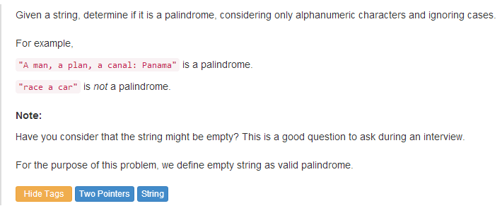
Valid Palindrome
Notes:
https://oj.leetcode.com/problems/valid-palindrome/

Slide 4
Java语言中的相关函数
Character.isLetterOrDigit
Character.toLowerCase
s.toLowerCase
C/C++
isalnum
Tolower
不用IDE！！！

Slide 5
判断一条单向链表是不是“回文”
链表是单向的，但需要向两个方向遍历
快慢指针方法
即先定位到链表的中间位置，再将链表的后一半逆置，最后用两个指针同时从链表头部和中间开始同时遍历并比较即可
缺乏链表（指针）相关的算法

Slide 6
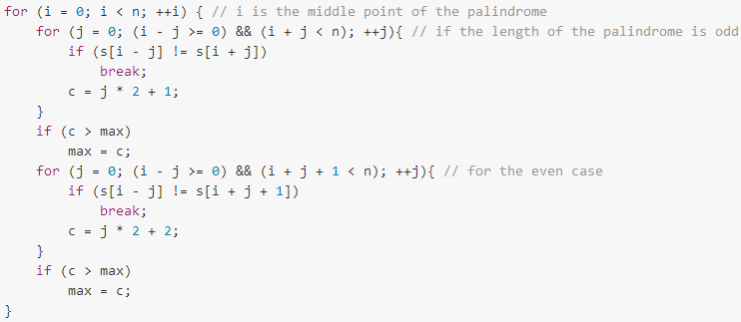
Longest Palindromic Substring
最长回文子串
Notes:
https://github.com/julycoding/The-Art-Of-Programming-By-July/blob/master/ebook/zh/01.05.md
https://oj.leetcode.com/problems/longest-palindromic-substring/

Slide 7

Manacher’s algorithm
How to find it?
#a#b#b#a#
$#a#b#a#
防止越界
Notes:
http://leetcode.com/2011/11/longest-palindromic-substring-part-ii.html
http://www.felix021.com/blog/read.php?2040
http://en.wikipedia.org/wiki/Longest_palindromic_substring

Slide 8
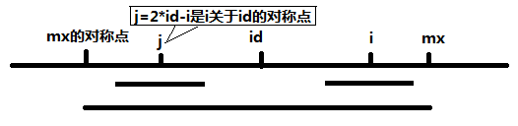
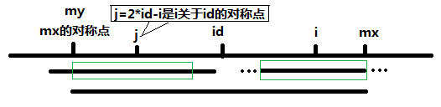
Manacher’s algorithm
How to find it?
Notes:
http://leetcode.com/2011/11/longest-palindromic-substring-part-ii.html
http://www.felix021.com/blog/read.php?2040
http://en.wikipedia.org/wiki/Longest_palindromic_substring

Slide 9
更多思考
Suffix tree (后缀树)
O(nlogn)
如果需要返回最长的回文子串？
如果最长的回文子串不只一个？
最少添加几个字符可以使给定字符串成为回文字符串？
最长回文子序列？
Notes:
动态规划

Slide 10
未来~
字符串
字符串的全排列 （春涛）
数组
每次一个核心算法+若干其他
深入理解

Slide 11
已讨论
字符串转换成整数
回文判断、最长回文子串
旋转字符串

Slide 12
谢谢！

Slide 13
我们为什么要讨论面试算法？
一个人可能很难理解，通过讨论，用更短时间来理解
为面试做准备
求知

Slide 14
什么需要讨论？
思想
细节
拓展
可以自学的内容一带而过

Slide 15
计划&&目标
分主题讨论
一周两个人，一人一个值得思考的点
其他题目可一带而过
能够在每个主题讨论完时，把LeetCode的相关题目刷一遍
知道最基础的东西，其他推出来

